Slide 1

Mensch-Maschine-Interaktion
Butz, Krüger, Völkel: Mensch-Maschine-Interaktion, Kapitel 4 - Motorik Folie

Slide 2
Kapitel 4 - Motorik
Fitts’ Law
Steering Law
Interaktion mit beiden Händen
Butz, Krüger, Völkel: Mensch-Maschine-Interaktion, Kapitel 4 - Motorik Folie

Slide 3
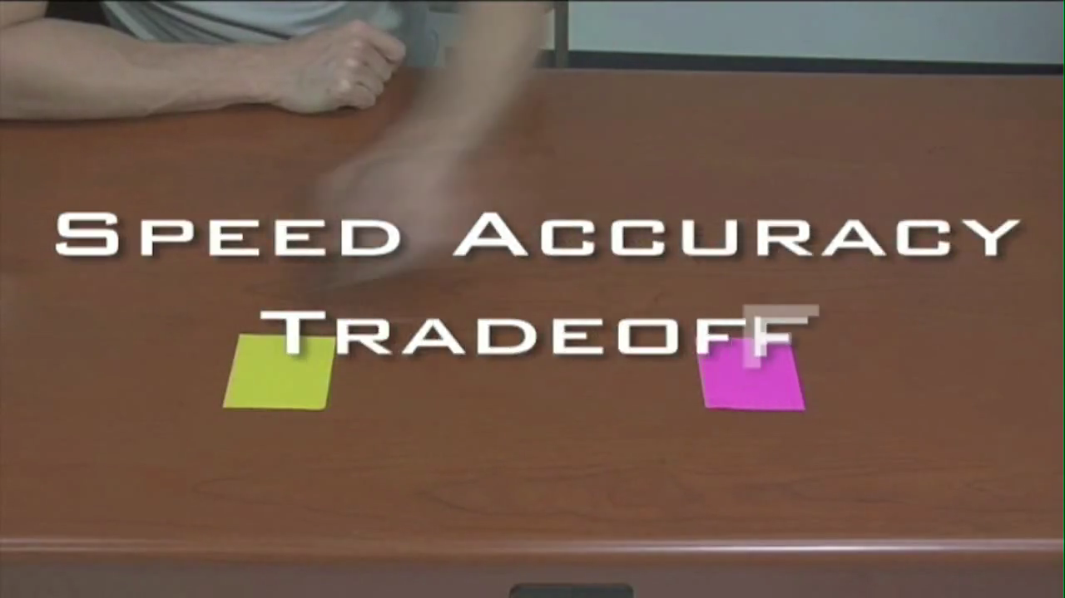
Genauigkeit vs. Geschwindigkeit
Butz, Krüger, Völkel: Mensch-Maschine-Interaktion, Kapitel 4 - Motorik Folie
Notes:
Wir können nicht gleichzeitig schnell und genau sein
Motorisch genauso wie kognitiv.
Frage: wie genau sieht der Tradeoff aus?

Slide 4
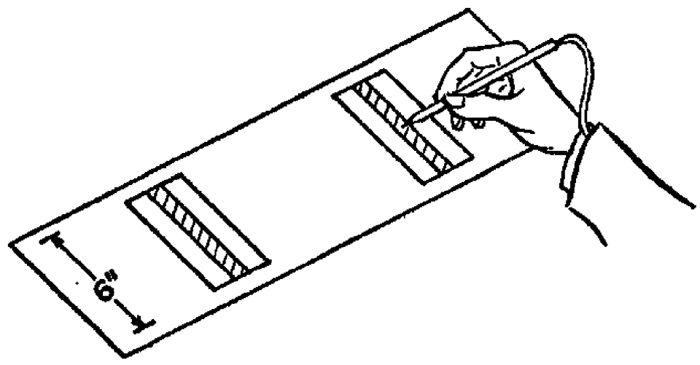
Fitts’ Experiment
D
W
Butz, Krüger, Völkel: Mensch-Maschine-Interaktion, Kapitel 4 - Motorik Folie
Notes:
Original-Experiment von Fitts. mit Stift Metallplatten treffen
Angabe von D und W in Bewegungsrichtung
Messung der Zeit MT
Funktion optimal an Messpunkte angenähert: Werte für a und b empirisch ermittelt. Diese Formel ist die meistverwendete nach MacKenzie, andere auch zu finden (siehe Buch)
Um MT zu minimieren:
D minimieren
W maximieren
b minimieren (Training, Beschleunigung)
a minimieren (Training)

Slide 5
Ziele vergrößern, aber richtig!
http://www.particletree.com/features/visualizing-fittss-law/
Butz, Krüger, Völkel: Mensch-Maschine-Interaktion, Kapitel 4 - Motorik Folie
Notes:
W maximieren immer in Bewegungsrichtung!

Slide 6
Nicht alle Pixel sind gleich (vor Fitts’ Gesetz)
http://www.particletree.com/features/visualizing-fittss-law/
Butz, Krüger, Völkel: Mensch-Maschine-Interaktion, Kapitel 4 - Motorik Folie
Notes:
Diskussion über bevorzugte Bildschirmpixel.
Kanten: W unendlich, daher Zeit minimal
Platz für Startleiste und task Leiste
Ecken: gilt für beide Bildschirmdimensionen, also noch besser
Platz für Startmenü und hot corners
Frage: ein einziges *noch* besseres Pixel???
aktuelles Pixel (Platz für Pop-up Menü)

Slide 7
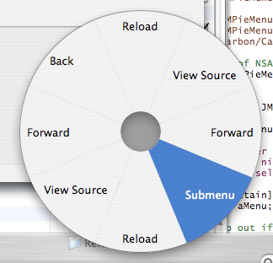
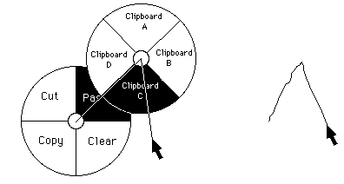
Diskussion: Pie Menüs
Butz, Krüger, Völkel: Mensch-Maschine-Interaktion, Kapitel 4 - Motorik Folie
Notes:
Diskussion über Pie-Menüs und Marking-Menüs
Pie: D minimal, W groß
wenige Richtungen: motorisches Lernen
Diskussion: Nachteile???
Marking: flüssiger Übergang vom Anfänger zum Experten: Anfänger kann sehen und erkennen, Experte merkt sich Richtungen und interagiert blind.

Slide 8
Kapitel 4 - Motorik
Fitts’ Law
Steering Law
Interaktion mit beiden Händen
Butz, Krüger, Völkel: Mensch-Maschine-Interaktion, Kapitel 4 - Motorik Folie

Slide 9
Steuergesetz???
http://www.all-wallpapers.net/wp-content/uploads/2012/12/Winding-Road-Nature.jpeg
Butz, Krüger, Völkel: Mensch-Maschine-Interaktion, Kapitel 4 - Motorik Folie
Notes:
Steering Law geht zurück auf die Beschreibung von Bewegungen entlang gebogener schmaler Pfade, wie z.B. Autofahren auf einer kurvigen Straße
offensichtlicher Zusammenhang mit Breite??
je schmaler desto langsamer
aber wie genau???

Slide 10
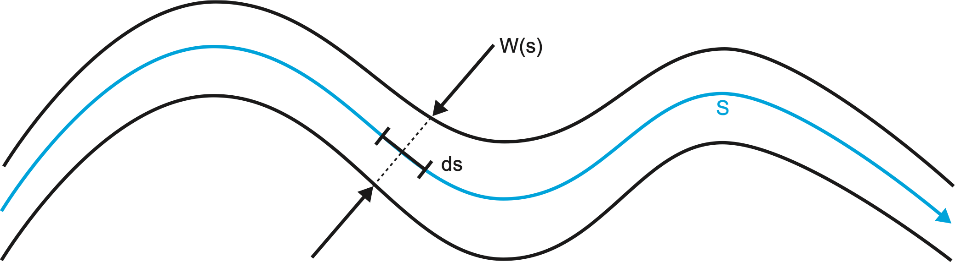
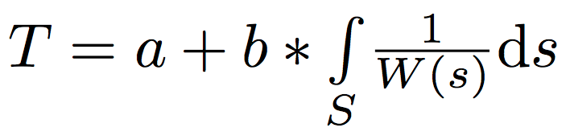
Zeit zum Befahren einer engen Straße
Butz, Krüger, Völkel: Mensch-Maschine-Interaktion, Kapitel 4 - Motorik Folie
Notes:
hier eine kurvige Straße aufgezeichnet
Pfad S, Pfadintegral über 1/W
Annäherung am Rechner: aufsummieren
damit: Zeit umgekehrt proportional zu Breite,
direkt proportional zur Länge

Slide 11
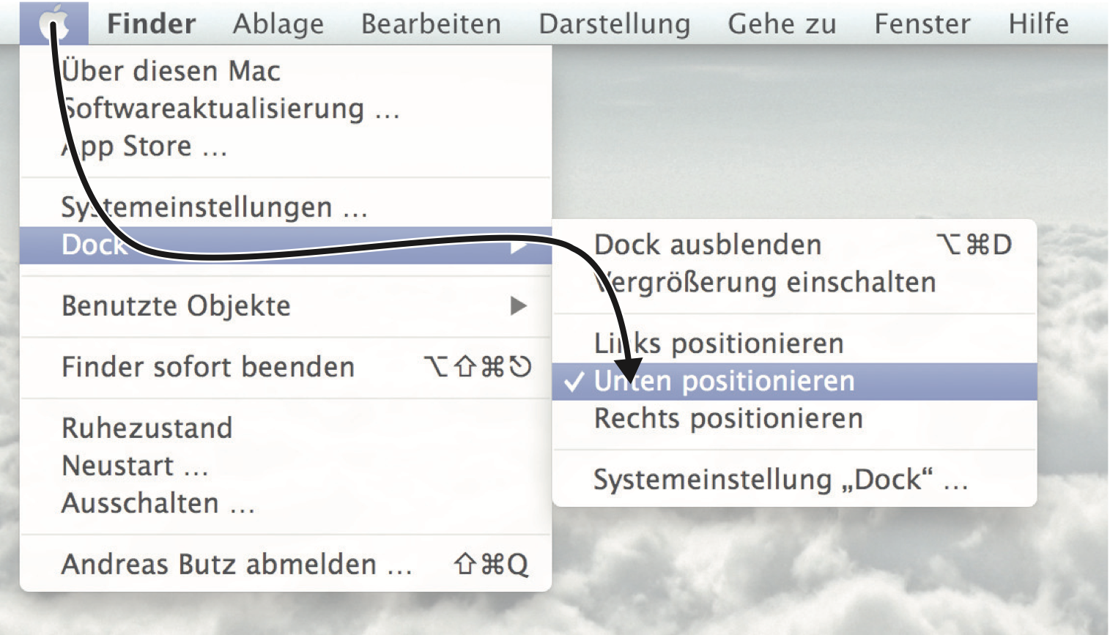
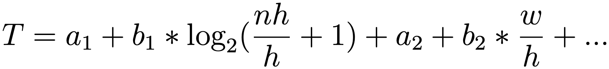
Enge Straßen am Bildschirm
nh
h
h
w
vertikal: Fitts’ law
horizontal: steering law
Butz, Krüger, Völkel: Mensch-Maschine-Interaktion, Kapitel 4 - Motorik Folie
Notes:
Konkretes Beispiel aus GUI:
Abschätzung der Zeit für geschachtelte Menüs: Kombination aus Fitts’ und steering laws
In HTML+CSS Menüs tatsächlich so implementiert: rein auf Basis von mouse_over
In Betriebssystemen verschiedene Optimierungen umgesetzt
Diskussion: was könnte man verbessern?
Timeout (OSX)
Trichter (Forschung)
http://www.codecogs.com/latex/eqneditor.php
T=a_1+b_1*\log_2(\frac{nh}{h}+1)+a_2+b_2*\frac{w}{h}+…

Slide 12
Kurz Nachdenken: Computerspiele
Butz, Krüger, Völkel: Mensch-Maschine-Interaktion, Kapitel 4 - Motorik Folie
Notes:
Diskussion: wie können Fitts’ und Steering Law ein Computerspiel interessant machen??

Slide 13
Kapitel 4 - Motorik
Fitts’ Law
Steering Law
Interaktion mit beiden Händen
Butz, Krüger, Völkel: Mensch-Maschine-Interaktion, Kapitel 4 - Motorik Folie

Slide 14
Butz, Krüger, Völkel: Mensch-Maschine-Interaktion, Kapitel 4 - Motorik Folie
http://www.arsenaultsfishmart.ca/wp-content/uploads/2013/11/lobster.jpg
Notes:
Merkbeispiel: Der Hummer: hat 2 verschieden ausgeprägte Klauen

Slide 15
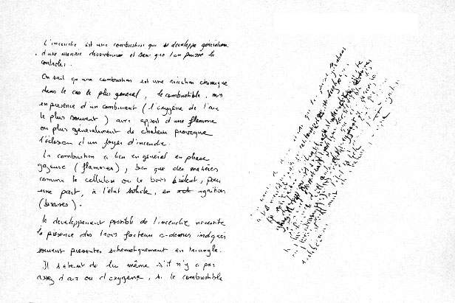
Yves Guiard’s Experiment
https://mrdanbaird.files.wordpress.com/2014/01/wpid-3293117576_05f43d8305_b.jpg?w=1024
http://cogprints.org/625/1/jmb_87.html
Butz, Krüger, Völkel: Mensch-Maschine-Interaktion, Kapitel 4 - Motorik Folie
Notes:
Yves Guiard in den 1980er Jahren: Beschreibung von Interaktion mit dem ganzen Körper.
Folgendes Experiment:
Proband musste Brief schreiben, darunter (heimlich) Kohlepapier und nochmal Papier.
Ergebnis: Raum, der tatsächlich genutzt wird, viel kleiner
NDH schafft Referenzrahmen für DH

Slide 16
Beispiel: Golfspieler
http://cogprints.org/625/1/jmb_87.html
Butz, Krüger, Völkel: Mensch-Maschine-Interaktion, Kapitel 4 - Motorik Folie
Notes:
anderes Beispiel: Golfschwung entweder aus der Schulter oder aus dem Handgelenk

Slide 17
Die motorische Kette
http://cogprints.org/625/1/jmb_87.html
Butz, Krüger, Völkel: Mensch-Maschine-Interaktion, Kapitel 4 - Motorik Folie
Notes:
Gliedmaßen werden abstrakt als „Motoren“ modelliert, die separat, parallel oder seriell geschaltet sein können.
Zwischen LH und RH liegen 2 Motoren in Serie
Diskussion: Körper dazwischen, aber äquivalent.

Slide 18
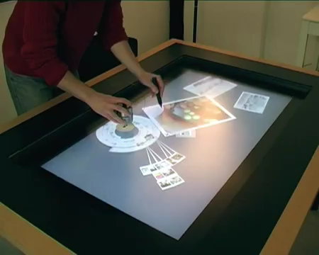
Photohelix: Beispiel für die Verwendung
Butz, Krüger, Völkel: Mensch-Maschine-Interaktion, Kapitel 4 - Motorik Folie
https://www.youtube.com/watch?v=ReO36uSr_SY
Notes:
Beispiel: Photohelix
LH dreht Zeitskala und schafft damit den Kontext
RH manipuliert Fotos, die auf dem Tisch erscheinen

Slide 19
Mini-Brainstorming
Welche Handlungen im Alltag haben bzgl. der Hände eine
  symmetrische Verteilung?
  asymmetrische Verteilung?
http://www.kanadaspezialist.com/2011/01/06/kanada-essen-alle-kanadier-ohne-gabeln-und-mit-den-ellenbogen-auf-dem-tisch/3633/
http://www.wdr5.de/sendungen/morgenecho/serien/serienueberblick/delikat100.html
Butz, Krüger, Völkel: Mensch-Maschine-Interaktion, Kapitel 4 - Motorik Folie

